Slide 1
Linq bemutatása
Készítette:
- Fehér Zsolt Dorián
- Nagy Ferenc

Slide 2
Egyszerű Linq

Slide 3
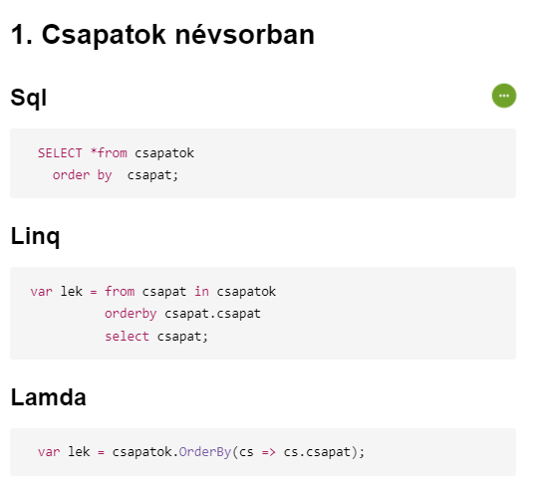
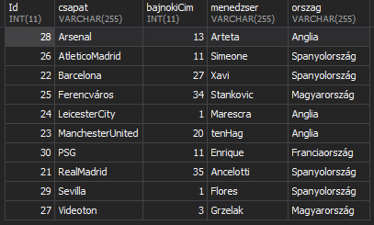
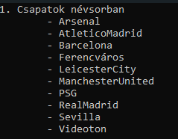
Ebben a feladatban az összes csapatot névsor szerint sorakoztatja fel

Slide 4
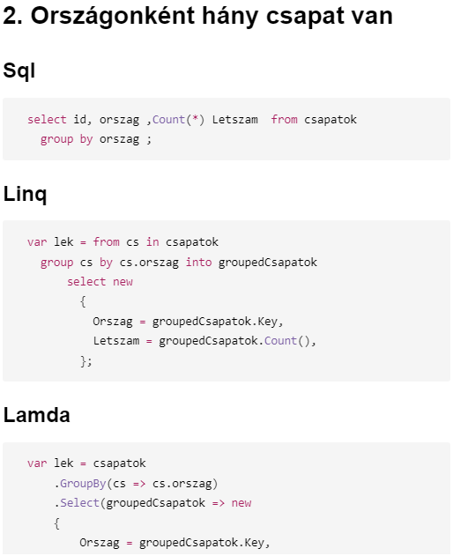
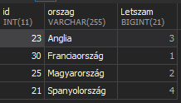

Itt megkaphatjuk hogy országonkénti mennyi csapat van

Slide 5
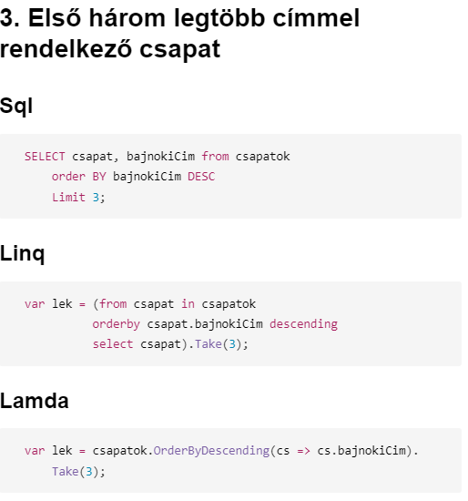


Itt megkapjuk a 3 legtöbb bajnoki címmel rendelkező csapatot

Slide 6
Többtáblás Linq

Slide 7
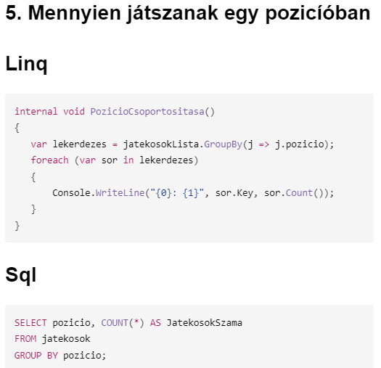
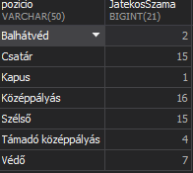
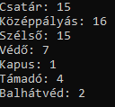
Csoportosítja a pozíciókat hogy hol játszanak.

Slide 8
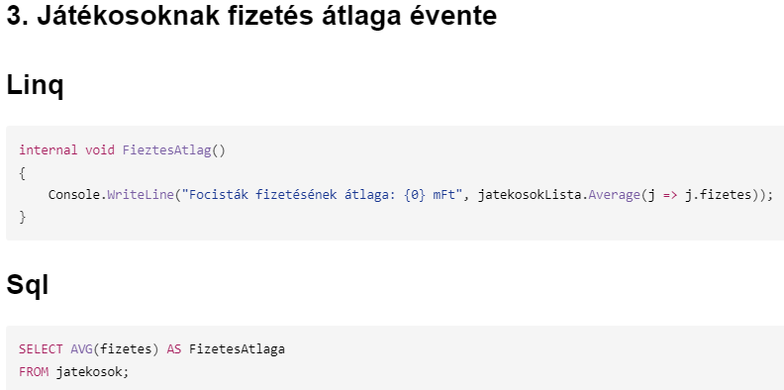

A focisták éves fizetésének átlagát számolja ki

Slide 9
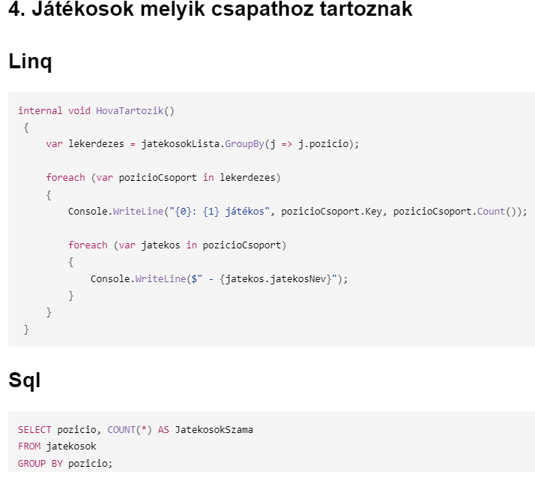
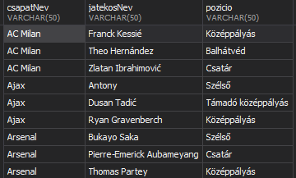
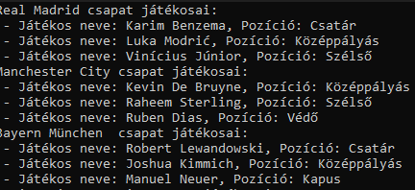
Játékosok melyik csapathoz tartoznak.

Slide 10
Dictionary Linq

Slide 11
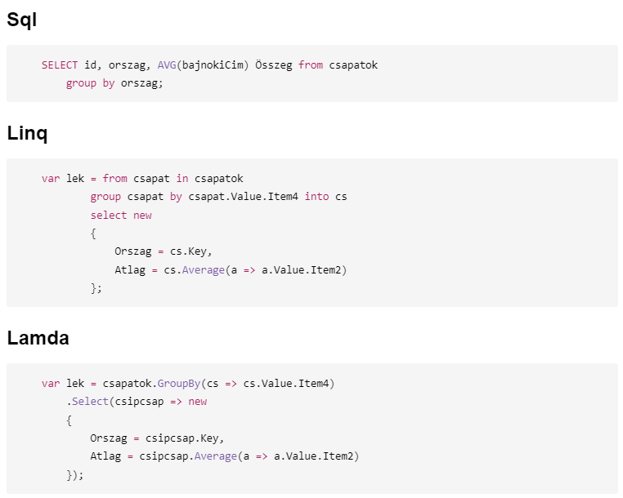

Átlagosan mennyi bajnoki címmel rendelkezik egy adott ország

Slide 12
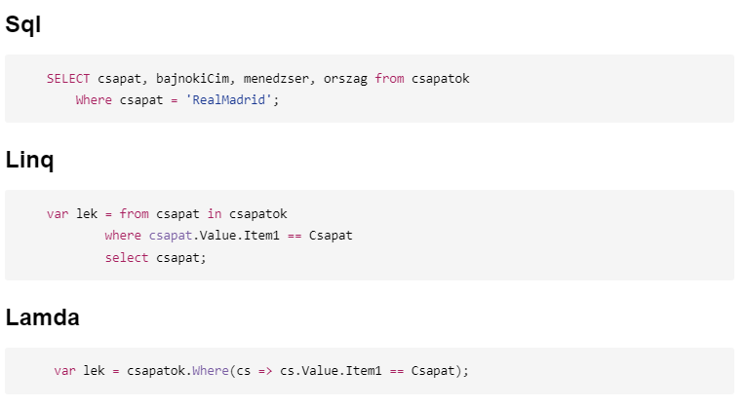
Egy adott csapat minden adata

